Slide 1
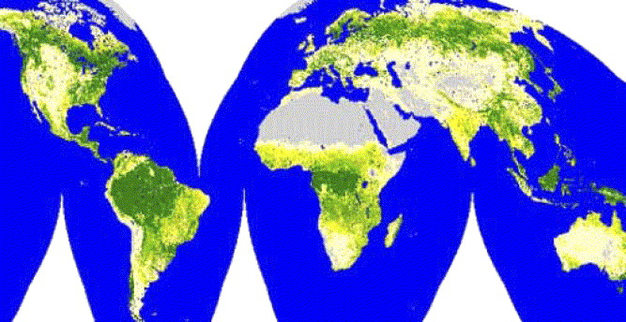
UNIVERSIDADE FEDERAL DO ESPÍRITO SANTO - UFES
CENTRO DE CIÊNCIAS AGRÁRIAS E ENGENHARIAS - CCAE
DISCIPLINA GEOMÁTICA II- ENG 05272
FUNDAMENTOS TEÓRICOS DE GEOTECNOLOGIAS
MÓDULO I - ELEMENTOS DE CARTOGRAFIA
AULA 02- Sistemas de Referências
Discentes: Ma. Kaíse Barbosa de Souza
Ma. Rosane Gomes da Silva
Orientador: Dr. Alexandre Rosa dos Santos

Slide 2
CONTEÚDO DA AULA
Sistemas de referência
A forma real da Terra e sua representação
Sistemas de coordenadas
Sistema de referência geodésicos
Sistema de referência geodésicos adotados no Brasil
A escolha de uma superfície adequada de referência para o mapeamento
2

Slide 3
O que é um sistema de referência???
Utilizados para caracterizar a posição dos objetos de acordo com algum referencial, exemplos:
Quando realizamos um trabalho de levantamento de campo, para coleta de dados ambientais ou sociais, as informações coletadas devem ser georreferenciadas.
Sociais: Códigos postais
Ambientais: Coordenadas em latitude e longitude
Referencial:
Seu país
O continente
O planeta Terra
3

Slide 4
O que é um sistema de referência???
A definição da posição de um ponto requer o estabelecimento de um sistema de referência.
Um sistema de referência:
- deve ser definido com clareza e acessível para uma grande área;
- deve contemplar os aspectos de natureza física associados ao planeta Terra;
- deve ser materializado.
Sobre um sistema de referência podem ser definidos diversos tipos de sistemas de coordenadas, sobre os quais se efetuam os cálculos envolvendo posições, distâncias, desníveis e ângulos.
4

Slide 5

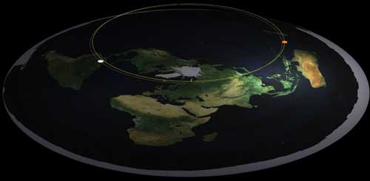
A forma real da Terra e sua representação
Diversas culturas interpretavam a forma da Terra como uma grande superfície plana, que teria um limite em algum lugar, onde eram por muitos considerados onde o mundo acabava em um abismo.
Qual formato real da Terra
5

Slide 6
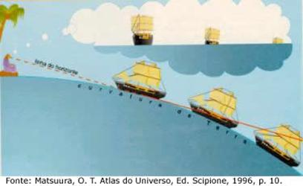
A forma real da Terra e sua representação
Qual formato real da Terra
Com o surgimento das grandes navegações questionou-se a maneira de pensar o planeta como um plano, pois se via que no horizonte os barcos apareciam como se emergissem do oceano ao se aproximarem da costa.
6

Slide 7
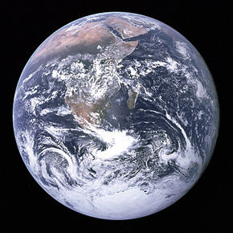
A forma real da Terra e sua representação
Na Grécia antiga, foram feitas diversas observações sobre a forma da Terra. Muitos deles deduziram que ela era redonda, ou seja, uma esfera perfeita, em função da sombra que a Terra projetava na lua em uma ocasião de eclipse lunar.
Qual formato real da Terra
7

Slide 8
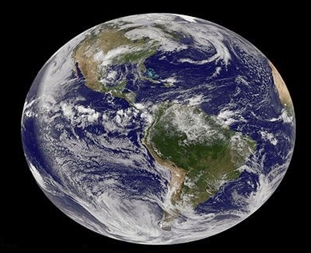
A forma real da Terra e sua representação
Isaac Newton, através de seu estudo sobre forças gravitacionais, trouxe a ideia de que em função dessa força, juntamente com o movimento de rotação terrestre, a Terra teria um formato não tão arredondado, mas sim Elipsoidal.
Qual formato real da Terra
8

Slide 9
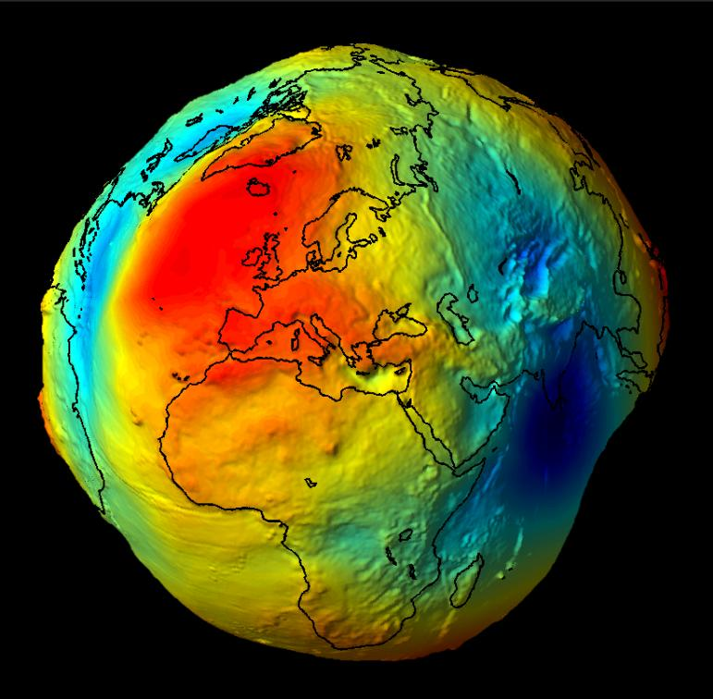
A forma real da Terra e sua representação
Com os avanços da ciência e da tecnologia, foi possível chegar ao modelo mais exato da forma da Terra, o Geóide. Figura matemática que descreve a forma da Terra. As forças gravitacionais interagem com os elementos geológicos em intensidades diferentes, fazendo com que a Terra fique deformada.
Qual formato real da Terra
9

Slide 10
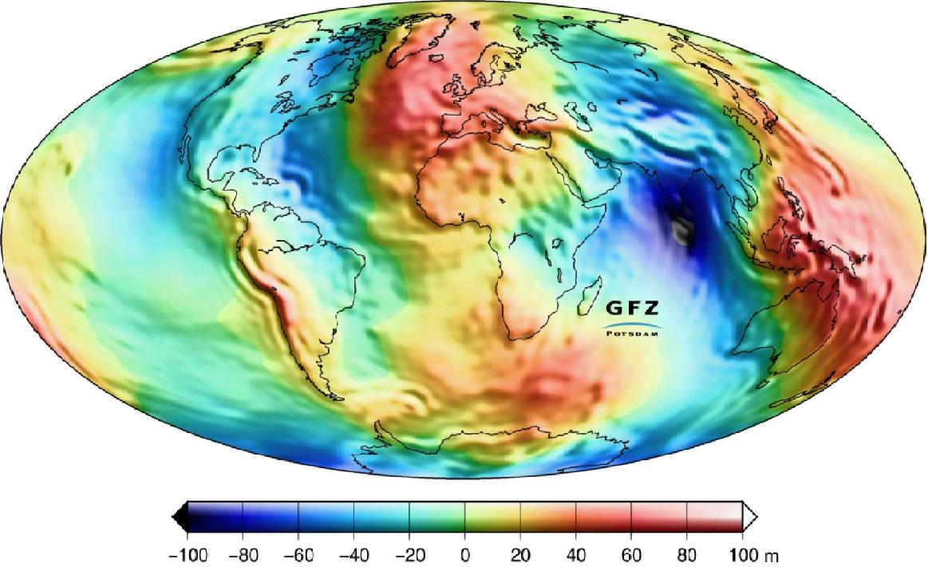
A forma real da Terra e sua representação
Geóide: Anomalias gravimétricas, em metros
10

Slide 11
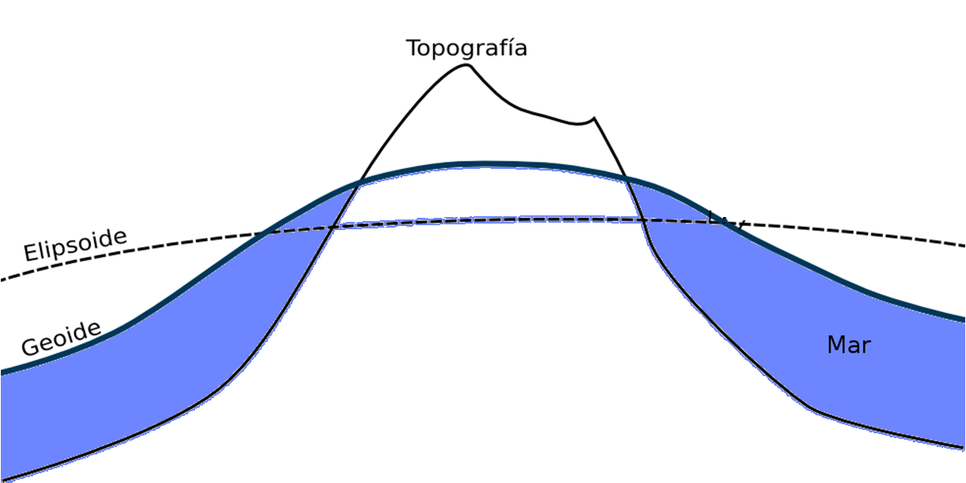
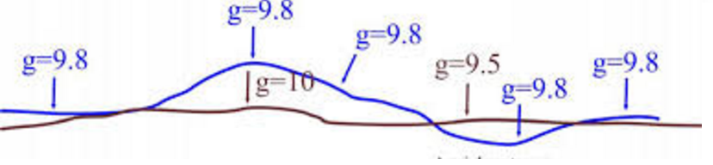
Geóide
Geóide: Superfície do nível médio dos mares supostamente prolongada sob os continentes.
Definido pela superfície física ao longo do qual o potencial gravitacional é constante e a direção da gravidade é perpendicular (superfície equipotencial).
superfície
geóide
11

Slide 12
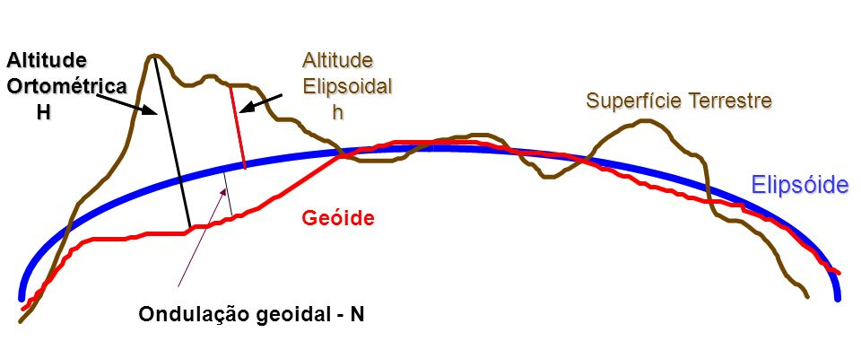
Geóide
Todo ponto do geóide é perpendicular à vertical do lugar, tornando-se, assim, o ponto de partida natural para determinação de altitudes medidas ao longo dessa vertical.
Geóide: Referência de medição de altitudes, definindo a origem das altitudes de uma grande massa terrestre, chamada DATUM VERTICAL
Altitude ortométrica ou geoidal (H)
12

Slide 13
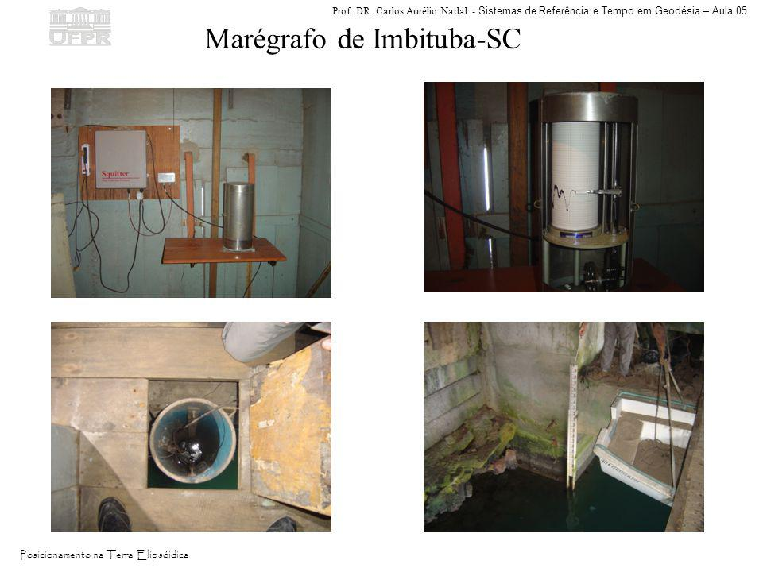
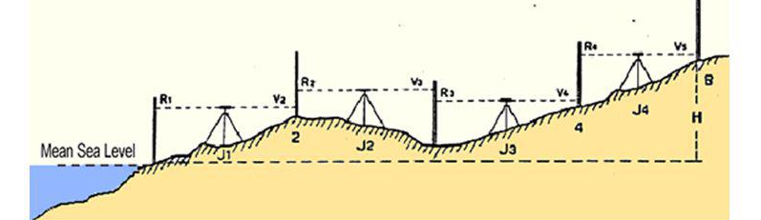
Geóide
O datum oficial do Brasil é definido pelo mareógrafo de Imbituba, em Santa Catarina. O datum Imbituba é, portanto, o REFERENCIAL ALTIMÉTRICO ou DATUM VERTICAL OFICIAL.
13

Slide 14
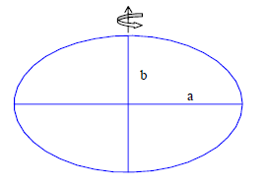

Geoide X Elipsoide
O geoide é uma superfície indefinida matematicamente, porém, para um mapeamento preciso em grandes áreas (mapeamento geodésico), é necessário considerar uma figura regular geométrica, matematicamente definida.
Elipsoide de revolução: Figura geométrica que mais se aproxima do geoide, gerada por uma elipse rotacionada em torno do seu eixo menor.
A razão que exprime o achatamento é
:
Para a Terra esse valor está em torno de 1/300
14

Slide 15
Elipsoide
A altitude em relação à superfície do elipsóide denomina-se ALTITUDE ELIPSÓIDICA OU ELIPSOIDAL (h).
O desnível geoidal pode ser definido pela diferença entre a altitude elipsoidica e a geoidal.
N= h - H
15

Slide 16
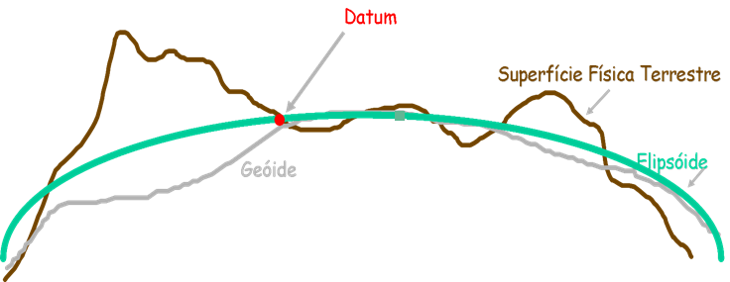
Elipsoide
DATUM PLANIMÉTRICO OU HORIZONTAL: Ponto de referência geodésico inicial, sendo o ponto de referência para os levantamentos cartográficos sobre uma determinada área.
É obtido a partir da máxima coincidência entre a superfície, geoide e elipsóide.
Importante lembrar: Medições de altimetria feitas com aparelhos que têm como suporte mensuração de superfícies elipsoidais (Superfícies matematicamente definidas), são altitudes elipsoidais e não geoidais. Por ex.: GPS
16

Slide 17
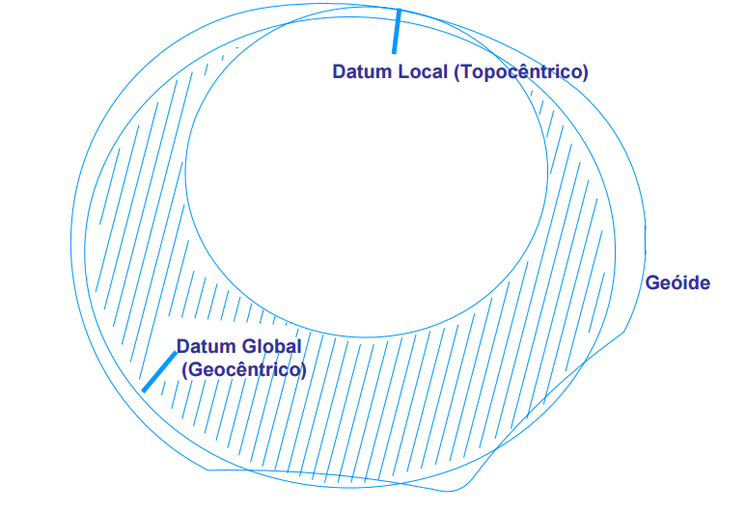
Elipsoide
DATUM PLANIMÉTRICO OU HORIZONTAL: Ponto de referência geodésico inicial, sendo o ponto de referência para os levantamentos cartográficos sobre uma determinada área.
É obtido a partir da máxima coincidência entre a superfície, geoide e elipsóide.
Topocêntrico: vértice na superfície terrestre que serve para a amarração do elipsoide ao geoide
Geocêntrico: amarrado ao centro de massa da terra (recomendado pela UGGI)
17

Slide 18
Sistemas de referências
Utilizados para caracterizar a posição dos objetos segundo suas coordenadas.
As coordenadas obtidas pelos sistemas de referência terrestre podem ser apresentadas sob diversas formas:
Coordenadas geodésicas: Apresentadas em uma superfície esférica ou elipsoidica;
Outras: Recebem a denominação de acordo com a projeção cartográfica associada. São apresentadas em uma superfície plana. Por exemplo: coordenadas UTM.
18

Slide 19
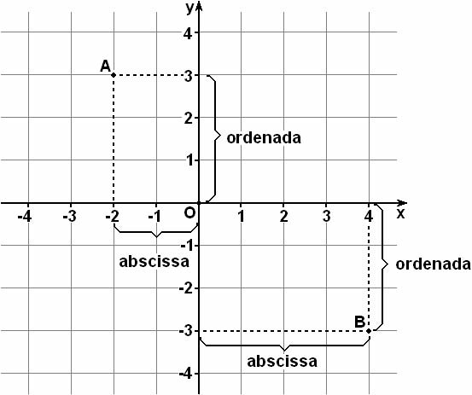
Sistemas de coordenadas planas
Representação de uma superfície esférica em uma superfície plana;
Permite que os objetos da Terra sejam localizados o mais corretamente possível nos mapas planos;
Uso do plano cartesiano
19

Slide 20
Sistema de coordenadas polares
Utiliza o par (r, α) ao invés de (x,y);
Os pares de coordenadas são convertidos de um sistema para o outro pelas equações:
X= r*sen α
Y= r*cos α
Y
x
r
y
0
X
20

Slide 21
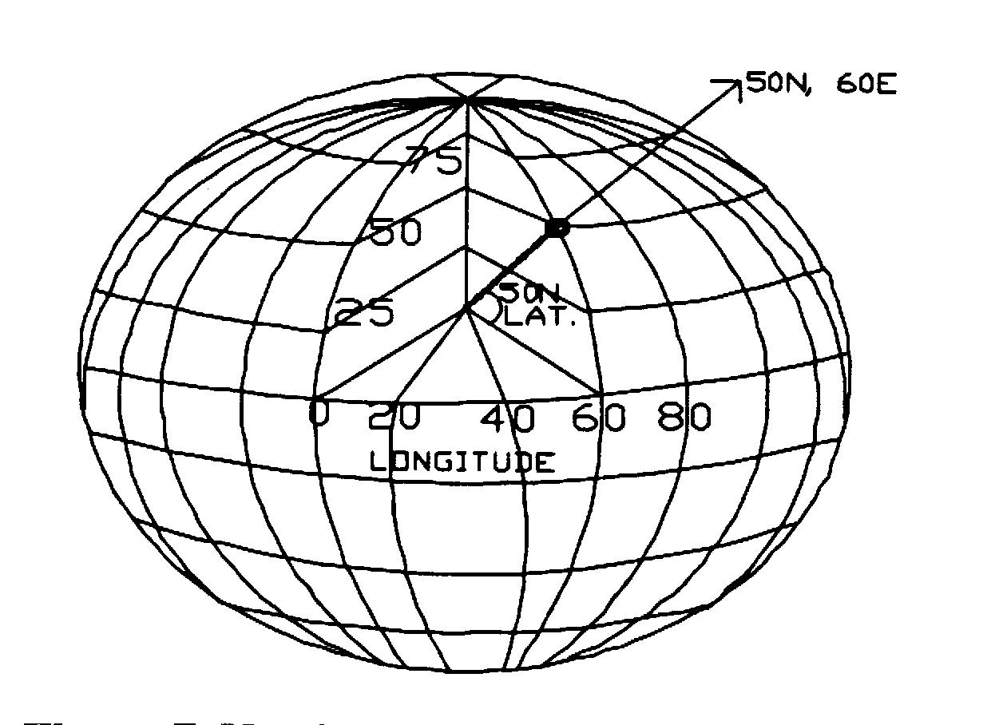
Sistema de referência espacial
Relacionado a coordenada latitude e longitude
Esfericidade do planeta Terra,
Medidas angulares são adicionadas aos elementos do sistema cartesiano,
Escala sexagesimal:
Divisão do círculo em 360º, 60 minutos e 60 segundos
21

Slide 22
Sistema de referência espacial
Os valores de latitude e longitude de qualquer lugar definem as coordenadas geográficas de um ponto da Terra.
Seu conjunto constitui a grade de coordenadas geográficas
O comprimento do grau ao longo dos meridianos não é constante
Os paralelos de latitude têm relação linear fixa
LP= COSLat*le
As áreas dos quadriláteros tendem a diminuir, quando se movimenta no sentido dos pólos
22

Slide 23
Sistemas de referências geodésicos
Estão associados a uma superfície geométrica que mais se aproxime da forma da Terra e sobre a qual serão desenvolvidos todos os cálculos das suas coordenadas.
Relacionados ao DATUM HORIZONTAL
Para um bom ajuste, cada país ou região adotou um elipsoide de referência diferente e com melhor ajuste às suas dimensões. Ao utilizar um ELIPSOIDE numa determinada posição, cria-se uma nova superfície, ou seja, um novo DATUM.
23

Slide 24
Sistemas de referências geodésicos
Relacionados ao DATUM HORIZONTAL
Datum Europeu
(elipsóide internacional)
Datum Norte-Americano
NAD (elipsóide Clarke 1866)
Datum WGS 72
Datum de Tóquio
(elipsóide Bessel)
Datum Sul-Americano
(elipsóide internacional)
Datum Arc
(elipsóide Clarke 1880)
24

Slide 25
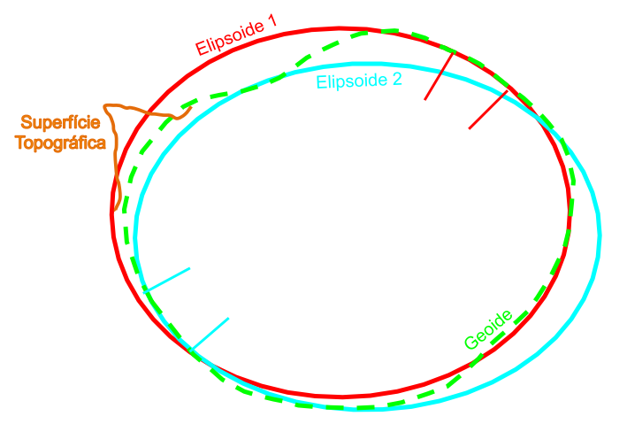
Sistemas de referências geodésicos
Para a definição de um datum é necessário conter 3 elementos:
A forma e tamanho de um elipsóide
A posição do elipsóide relativa ao geoide
Parâmetros de conversão para o datum internacional WGS 84:
– Delta X, Delta Y, Delta Z
– Rotação e escala
25

Slide 26
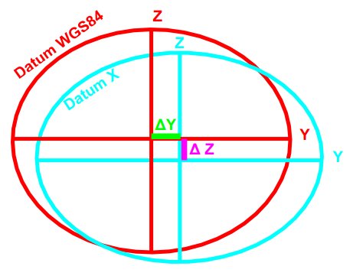
Sistemas de referências geodésicos
Para a definição de um datum é necessário conter 3 elementos:
A forma e tamanho de um elipsóide
A posição do elipsóide relativa ao geoide
Parâmetros de conversão para o datum internacional WGS 84:
– Delta X, Delta Y, Delta Z
– Rotação e escala
26

Slide 27
Sistemas de referências geodésicos
Parâmetros de conversão para o datum internacional WGS 84:
– Δ X, Δ Y, Δ Z
– Rotação e escala
O referencial planimétrico ou Datum Horizontal Oficial no Brasil é o SIRGAS-2000 (Sistema de Referência Geocêntrico para as Américas de 2000):
Δ X, Δ Y, Δ Z= 0
27

Slide 28
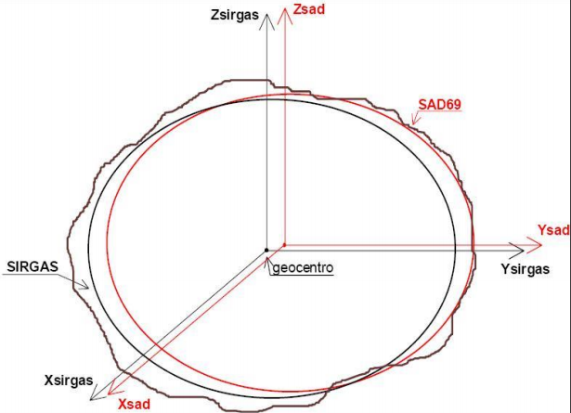
Sistemas de referências geodésicos
Entre 2005 e 2015, admitia-se o uso, além do SIRGAS 2000, dos referenciais SAD 69 (South American Datum 1969) e Córrego Alegre.
O emprego de outros sistemas que não possuam respaldo em lei, pode provocar inconsistências e imprecisões na combinação de diferentes bases de dados georreferenciadas !!!
28

Slide 29
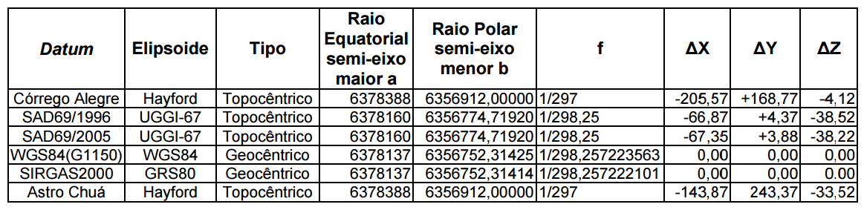
Exemplos de data e parâmetros de conversão
29

Slide 30
Caracterização do SIRGAS 2000 (IBGE 2005)
Sistema Geodésico de Referência: Sistema de Referência Terrestre Internacional - ITRS (International Terrestrial Reference System)
Figura geométrica para a Terra: Elipsóide do Sistema Geodésico de Referência de 1980 (Geodetic Reference System 1980 – GRS80)
Origem: Centro de massa da Terra
Materialização: Estabelecida por intermédio de todas as estações que compõem a Rede Geodésica Brasileira, implantadas a partir das estações de referência.
30

Slide 31
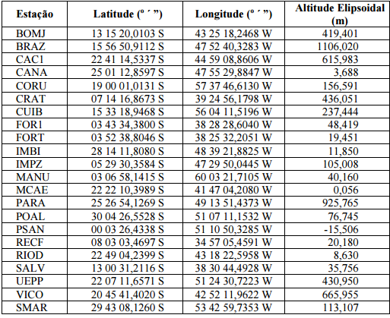
Estações de Referência SIRGAS 2000 situadas no Brasil e respectivas coordenadas geodésicas referidas 2000,4 (elipsóide GRS80)
31

Slide 32
A escolha de uma superfície adequada de referência para o mapeamento
O conhecimento da forma e tamanho da Terra é necessário para descrevê-la momentaneamente, visando às necessidades de mapeamento.
É possível simplificar o problema apresentado e considerar três diferentes formas de representar a forma e o tamanho da Terra para diferentes propósitos:
Um plano tangente à superfície terrestre
Uma esfera perfeita de raio apropriado
Um elipsoide de revolução de dimensões e achatamento adequados
32

Slide 33
A escolha de uma superfície adequada de referência para o mapeamento
Superfície plana: Desenvolvimento de cartografia cadastral, de áreas urbanas, plantas e outras formas de representação, em escalas variando de 1:500 até 1:10.000.
Hipótese esférica: Em termos cartográficos práticos, assume-se a escala média de 1:5.000.000 como possível de representar a Terra como uma esfera.
Hipótese elipsóidica: Apropriada a todas as escalas de mapeamento topográfico e de navegação, assim como para todas as cartas temáticas e especiais que se apoiem nesses levantamentos.
33

Slide 34

Para não esquecer!!!
Superfície da Terra: Real X Geóide X Elipsoide
Datum horizontal X Datum vertical
O que é mesmo sistema de referência geodésico???
Utilizados no Brasil???
Escala de um sistema de referência espacial
Escala sexagesimal:
Divisão do círculo em 360º, 60 minutos e 60 segundos
O comprimento do grau ao longo dos meridianos não é constante
Como escolher a superfície adequada de referência para o mapeamento
34

Slide 35
OBRIGADA PELA ATENÇÃO!!!

